Slide 1


Facultad de Ciencias Políticas y Sociales
Universidad Autónoma del Estado de México
Licenciatura en Ciencias Políticas y Administración Pública
Licenciatura en Sociología
Licenciatura en Comunicación

Slide 2

Presentación
Unidad de Aprendizaje:
  Computación
Clave:
  L42883
Unidad III:
  Web 2 y Redes Sociales
Tema 1:
  Computación en la nube
  Google drive

Slide 3
Objetivo del Material
Proporcionar materiales relacionados con Google Drive, que permitan al alumno comprender su uso y aplicación en las diferentes unidades de aprendizaje de la licenciatura que cursan.

Slide 4
Justificación
Al estudiar Computación en las Ciencias Sociales se ofrece la oportunidad de ser parte del proceso creativo de la realidad tecnológica que vivimos.
La computación está incorporada en todas las actividades de la vida cotidiana. Por ello es imperiosa la necesidad de que las personas aprendan a utilizar esta herramienta para aprovechar sus ventajas, aumentar la productividad, eficiencia y eficacia en todas las tareas que se realicen. Buscando con ello preparar a los estudiantes para la utilización efectiva de la computadora e Internet como herramienta de estudio, comunicación e investigación.

Slide 5
Objetivo
La utilidad de la aplicación de nuevas tecnologías y la incorporación nuevas herramientas en las tareas que se realizan en el campo laboral, profesional o personal se vincula con la productividad y el valor de las organizaciones.
De ahí que el objetivo principal que implica el estudio de la computación en la nube consiste en: Dominar el uso de google drive, con el fin de ser capaz de aplicar adecuadamente sus usos a los fines y necesidades propios de cada una de las licenciaturas en su campo profesional.

Slide 6
Google Drive

Slide 7
CONTENIDO
Introducción
¿Qué es?
Características
Historia
Almacenamiento
Ventajas y Desventajas
¿Cómo funciona?
Video
Actividades
Fuentes consultadas
Requisitos
Programa de estudios
Créditos

Slide 8
Introducción
Google Drive
Es un producto totalmente nuevo que permitirá a los usuarios almacenar de forma centralizada todos sus archivos de Google Docs y sincronizar los archivos en todos sus dispositivos.
Los archivos serán accesibles desde el navegador web, el cliente de Google Drive y la Google Drive mobile app.

Slide 9
Introducción
Google Drive y Google Docs son los componentes de un servicio integrado que proporciona un espacio único para almacenar, crear, modificar, compartir y acceder a documentos, archivos y carpetas de todo tipo.

Slide 10
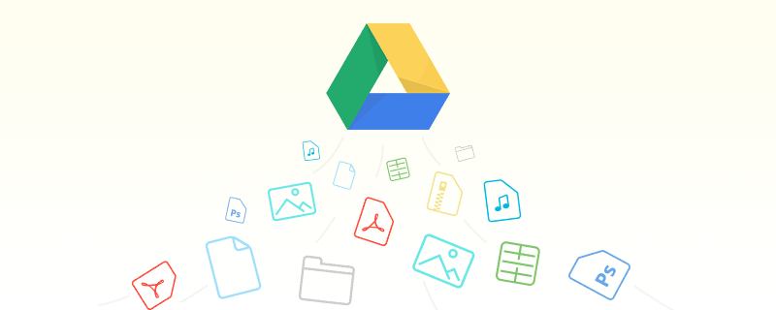
¿Qué es?
Google Drive es un servicio de alojamiento de archivos que fue introducido por la empresa estadounidense Google el 24 de abril de 2012.
Es un reemplazo de Google Docs que ha cambiado su dirección de enlace de docs.google.com por drive.google.com

Slide 11
¿Qué es?
Cada usuario cuenta con 15 gigabytes de espacio gratuito para almacenar sus archivos, ampliables mediante pago.
Es accesible por su página web desde ordenadores y dispone de aplicaciones para iOS y Android que permiten editar documentos y hojas de cálculo.

Slide 12
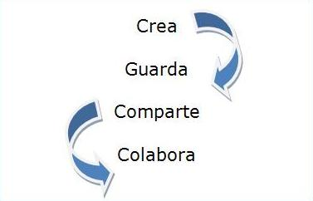
Características
Visualizar todo tipo de formatos de archivos directamente desde el navegador, sin importar si el software que utiliza el archivo está instalado en la computadora o móvil; se puede visualizar archivos de texto, videos, imágenes, entre otros.

Slide 13
Características
Es el lugar donde se accede a todos tus archivos, incluidos documentos, presentaciones, música, fotos y vídeos.
Puedes abrir diversos tipos de archivo directamente en tu navegador, como los archivos PDF, Microsoft Office, vídeos de alta definición y archivos de imagen, sin tener instalado el programa correspondiente en tu ordenador.
Mantiene actualizados todos los elementos automáticamente, así que puedes realizar modificaciones y acceder a la última versión desde cualquier lugar.

Slide 14
Características
Todos tus documentos de Google Docs aparecerán automáticamente en Google Drive.
Cuando muevas archivos locales a la carpeta de Google Drive de tu ordenador, podrás compartirlos y colaborar en ellos de manera muy similar a como lo haces actualmente con Google Docs.
Ofrece muchas maneras de ver, buscar y ordenar los archivos.
Incluye opciones de búsqueda potentes (incluso la capacidad de buscar texto en imágenes) para que puedas encontrar rápidamente lo que buscas.

Slide 15
Características
Sustituye y mejora la lista de documentos de Google Docs anterior.
Siempre tendrás una copia de tus datos en la Web. No importa lo que pase con tus dispositivos, tus archivos están seguros.
Se mantiene la misma calidad empresarial de protección de datos y las mismas ventajas en seguridad que ofrece Google Apps

Slide 16
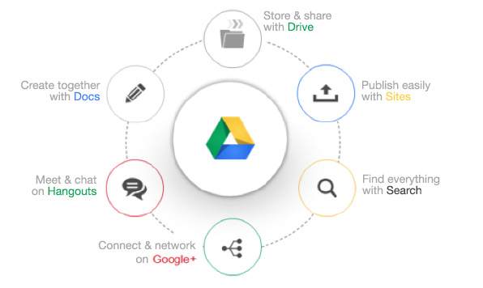
Historia
Larry Page y Sergey Brin comenzaron Google como un proyecto universitario en enero de 1996, estudiantes de posgrado en ciencias de la computación en la Universidad de Stanford.

Slide 17
Historia
Google comienza su incursión dentro del uso de las nubes virtuales partiendo por la inclusión a sus servicios de un editor de texto en línea; y de la unión de Writely, un procesador de texto individual en red creado por la compañía de software Upstartle, con Google Spreadsheets, programa que Google desarrolló en paralelo
con el nacimiento de Writely.

Slide 18
Historia
Google anunció el 6 de junio de 2006 Spreadsheets y, en febrero de 2007, su versión en conjunto con el software de edición de texto bajo el nombre de Google Docs.

Slide 19
Historia
Google Docs permitía documentos de texto de no más de 500KB, más 2GB en imágenes, hojas de cálculo de hasta 10.000 filas, 256 columnas, 100.000 celdas y 40 hojas y sus presentaciones no podían ser de más de 10MB, lo que lo convertía en un editor muy limitado, aún cuando fuera soportado por los navegadores más conocidos.

Slide 20
Historia
Con el cambio de Google Docs a Google Drive el 24 de abril de 2012, cambió también su dirección de enlace de docs.google.com a drive.google.com

Slide 21
Historia
Se amplió la capacidad de almacenamiento de 1GB a 5GB y hay sincronización de archivos con el PC y visualización mejorada fuera de línea.

Slide 22
Historia
Enfocándose solo en la visualización fuera de línea, el cambio de editor en línea a nube virtual integra la posibilidad de agregar cualquier tipo de documento desde un PC a la nube o la edición de documentos de formato Open Office o Microsoft Office.

Slide 23
Historia
Estos cambios serán agregados a la nube por medio de la sincronización automática a través de una conexión.
Cabe destacar que estas ediciones son posibles desde un computador, y gracias a la tecnología móvil inteligente se ha permitido la utilización de este servicio a través de cualquier Smartphone o Tablet.

Slide 24
Historia
Aún cuando Google Drive no es superior a las nubes de respaldo de archivos o de sincronización existentes, es la única aplicación que integra estas posibilidades exitosamente.

Slide 25
Almacenamiento
Ofrece 15 GB iniciales a todos los usuarios que se comparten entre tres de sus productos más usados: Gmail, Google+ Fotos (Picasa) y Google Drive.
Mediante pago se puede ampliar la capacidad de almacenamiento.

Slide 26
Ventajas y Desventajas

Slide 27
Ventajas
Todos los colaboradores tienen acceso en cualquier momento y hora.
Puedes cargar y descargar archivos e información en la red.
Espacio de hasta 10 TB de todo tipo de ficheros.
Traductor incluido con 53 idiomas.
No dependes de una computadora, ya que todo lo tienes en tu cuenta de correo en internet.

Slide 28
Desventajas
Las personas pueden ver las paginas que utilizas.
El usuario no es seguro si no creas una buena contraseña para protegerlo.
Si el documento tienen varios editores o colaboradores pudiera ser eliminados por uno de ellos.
Es poco complicado el entendimiento del programa por que tiene muchas funciones .
Es obligatorio el uso de internet.

Slide 29
¿Cómo funciona?

Slide 30
¿Cómo funciona?

Slide 31
¿Cómo funciona?

Slide 32
¿Cómo funciona?

Slide 33

Vídeo

Slide 34


Actividades
Crear una cuenta de Gmail (si aún no la tienes).
Abrir tu herramienta DRIVE y crear una carpeta con tu nombre donde compartas con el grupo los archivos relacionados con el tema: Valores (desarrollado en clase), recuerda incluir documento en Word, Vídeos y archivos adicionales utilizados para el trabajo.

Slide 35
Fuentes consultadas
http://aprendeenlinea.udea.edu.co/boa/contenidos.php
https://prezi.com/u3vslxbyfmcd/historia-y-evolucion-de-google-drive/
http://gapps.upaep.mx/inicio/googledocs/google-drive/que-es-google-drive
https://sites.google.com/site/ticsvideollamadas/drive/-para-que-sirve-google-drive/ventajas-y-desventajas-de-google-drive
https://www.youtube.com/watch?v=G1qMhesHagk

Slide 36
Requisitos
Para un adecuado uso y funcionamiento del material se requiere de contar con los siguientes requisitos:
    Acceso a Internet
    Adobe Acrobat Reader
    Reproductor multimedia
    Microsoft Office (Word, Power Point)

Slide 37

Programa de estudios

Slide 38
Créditos
Material didáctico elaborado por la Dra. Delia Gutierrez Linares. Para la unidad de aprendizaje de Computación que se imparte en la Facultad de Ciencias Políticas y Sociales de la UAEMEX, en las Lic. de Ciencias Políticas y Administración Pública, Comunicación y Sociología.
Email: dgutierezl@uaemex.mx

